Slide 1
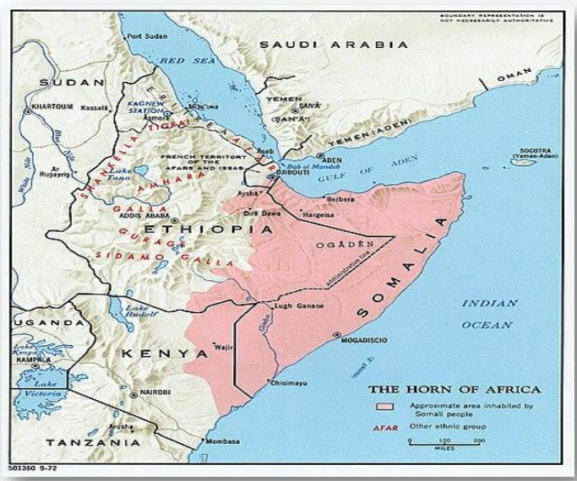
Cutubka 3aad:
Daraasaadka Soomaalida
HIDDAHA & DHAXAL-DHAQAMEEDKA QOWMIYADDA
SOOMAALIDA

Slide 2

Ujeeddooyinka Cutubka
Cutubkaan waxaan ku baran doonnaa:
Hiddaha Soomaalida
Dhaxaldhaqameedka Soomaalida
Suugaanta Soomaalida

Slide 3
Hiddaha Qawmiyadda Soomaalida
Erayga hidde waxaa lagu qeexaa in uu yahay “dhaxal isir-raac ah oo lagu dhasho, la isuguna gudbiyo dareeraha hiddasidayaasha labada waalid, aanna marna lumin,uuna leeyahay wax kasta oo noola ah, laguna garto sawrac iyo baxaalli u gaar ah”.
Haddaba qowmiyadda Soomaalidu waa dad leh sawrac hiddo iyo baxaalli u gaar ah, oo looga baadisooci karo ummadaha kale, waxaanna u kala qaadi karnaa laba qeybood oo kala ah:

Slide 4
Hiddaha Qawmiyadda Soomaalida |Xagga Muuqaalka (Sawraca)
Guud ahaan waa dad weji iyo san dhuuban, lehna midab maarriin-xigeen ah sida badan, leh ilko cadcad iyo cirrid madow, bishimo yaryar oo qoran, iyo timo gardho ah,cagta hoosana ku leh seyrmaggaarto/raysmaggaarto, xubnaha jirkiisuna ay isudheelltiran yahiin.

Slide 5
Hiddaha Qawmiyadda Soomaalida |Xagga baxaalliga
Waa dad socod badan, hanweyn, dagaal badan, bulshay ah, wax la cunid leh, waxbixinta ku fiican, hal-abuur leh, feejignaan badan.
Dhanka kale hiddaha waxaa loo kala qaadaa laba qeybood oo kala ah :
Qeyb maaddi ah, oo la arki karo ama la taaban karo sida: Timaha,dhirirka ,gaabnida iwm.
Qeyb macnawi ah oo aan la arki karin ama aan la taaban karin; sida:Geesinnimada,abwaannimada, doqonnimada iwm.

Slide 6
Dhaxaldhaqameedka Qowmiyadda Soomaalida
Dhaxaldhaqameedka waxaa lagu qeexi karaa “in uu yahay wax kasta oo soo jireen ah, oo la iska dhaxlo, la isuguna gudbiyo dhaqan ahaan kaliya , oo nolosha laga barto, waxaana la dhihi karaa waa (Abkahar), waana ka macno ballaaran yahay erayga (dhaqan), oo noqon kara wax aan soo jireen aheyn, oo ku kooban wax dhaqan ay ka dhigtaan dad ama degaan gaar ah”.
Waxaa guud ahaan dhaxaldhaqameedka loo kala qaada laba qeybood oo kala ah:
Qeyb la taaban karo ama maaddi ah: :Agabka wax lagu cuno, lagu karsado, lagu xirto, lagu qalo, agabka dagaalka IWM.
Qeyb aan la taaban karin ama macnawi ah: Afka, diinta, caadooyinka, suugaanta, sheekooyinka IWM.

Slide 7
Dhaxaldhaqameedka Qowmiyadda Soomaalida
Farqiga U Dhexeeya Hidde Iyo Dhaxaldhaqameed
Hidde | Dhaxldhaqameed
1. Waa wax lugu dhasho (Abuuris Eebbe) | 1. Luguma dhasho, nolosha qaybeheeda kala duwan ayaana laga kasbadaa.
2. Waxaa lugu kasbadaa dhalasho kaliya | 2. Meelo kala duwan ayaa laga kasban karaa
3. Hidduhu ma baaba’o | 3. Waa baaba’aa muddo ka dib

Slide 8
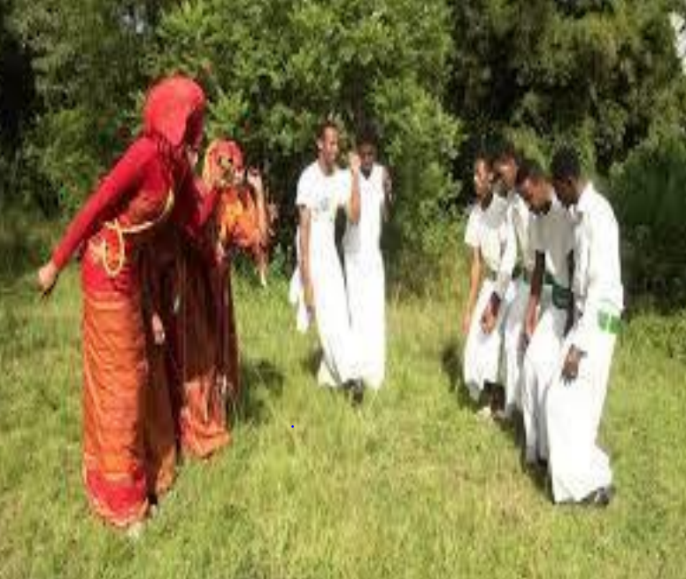
Dhaxaldhaqameedka Qowmiyadda Soomaalida
Tusaale dhaxaldhaqameed aan la taaban karin

Slide 9
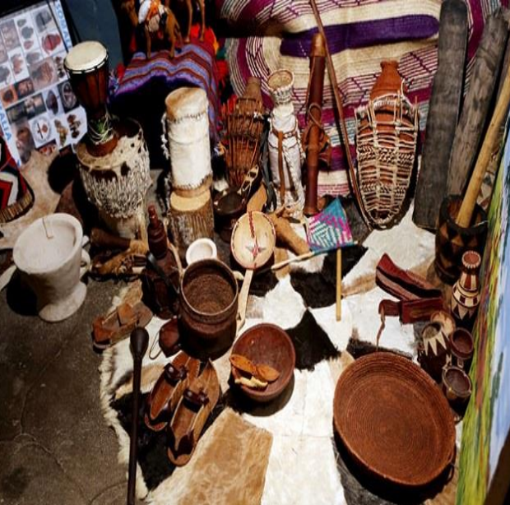
Dhaxaldhaqameedka Qowmiyadda Soomaalida
Tusaale dhaxaldhaqameed la taaban karo

Slide 10
Qeybaha Suugaanta Soomaalida
Afsoomaaligu waa weelka lagu keydiyo dhaqanka Soomaalida qeybihiisa kala duwan ,isla markaana kamid ah astaamaha midnimada qowmiyadda Soomaalida .
Afku waxaa uu kamid yahay dhaxaldhaqameedka qeybtiisa macnawiga ah, waxaana loo kala qaada laba qaybood, oo kala ah:
Tix (Suugaanta qeybaheeda kala duwan)
Tiraab ( hawraar, hadal, tibaax, oraah iwm).

Slide 11
Qeybaha Suugaanta Soomaalida
Waa maxay Tix iyo Tiraab?
Erayga tix waxaa loola jeedaa hadalka af Soomaaliga intiisa xarafraaca iskula xiran ,oo ku socota hal xaraf, lehna miisaan lagu cabbiro,luuq u gooni ah ,ama leh jiib,jaan,durbaan,sacab iwm: tixdu waxa ay leedahay labo shardi oo waaweyn:
Erayga tiraab ee afka Soomaaliga waa magac guud oo loola jeedo hadalka caadiga ah ee uu ku hadlo qofka Soomaaliga ee caadiga ah, aanna laheyn qaafiyad, luuq iwm.

Slide 12
Qeybaha Suugaanta Soomaalida
Asalka Erayga “Suugaan”
Erayga suugaan Soomaalidu siyaaba kala duwan bay u aqoon jirtay waayadii hore, waxaana la sheega in eraygaan markii hore loo aqoon jiray:
Xoogaa caleen ah oo degaan gaar ah ku yaalla
Hadalka gunuunaca ah ee aan si cad loo fahmi Karin. Tusaale: ““Hilb sooryo ma aha, doqonina sokeeye ma aha, Suugaanina hadal ma.”
Erayga suugaan waxaa aan halkaan ulajeedna afka Soomaaliga intiisa tixda ah oo ximbaarsan xikmadda, murtida iyo sarbeebta.

Slide 13
Astaamaha Suugaanta Soomaalida
Suugaanta Soomaalidu waxaa ay leedahay astaama guud oo hadalka af Soomaaliga intiisa kale ay uga duwan tahay,iyo astaama u gaar ah laan kasta oo kamid ah laamaha suugaanta Soomaalida.
Waxaanna ka xusi karnaa astaamaha guud ee suugaanta Soomaalida:
Xarafraaca
Miisaanka
Luuqda

Slide 14
Astaamaha Suugaanta Soomaalida
Waxaa kale oo suugaanta Soomaalidu ay leedahay astaamo u gaar ah laan kasta oo kamid ah laamaha suugaanta; sida:
Jiibta la jiibiyo marka tixda la marinaayo.
Jaanta iyo sacabka oo lagu laro suugaanciyaareedka.
Orka iyo alalaaska oo nooyo gaar ah lagu laro.
Agabdhaqameed lagu baaliyo ciyaardhaqameedka iwm.

Slide 15
Hoyga Suugaanta Soomaalida
Inkasta oo suugaantu tahay haldoorka afka Soomaaliga, oo dad badan oo Soomaali ah ay u leeyihiin hibada hal-abuurka suugaanta, haddana waxaa la dhihi kara hoyaga suugaanta Soomaalidu waa hoyga miyiga, arrinkaana waxaa lugu sababayn karaa:
In degaanka miyigu yahay degaan qurux badan, oo laga heli karo muuqaallo indhaha iyo dareenka laashinka soo jiidan kara ,kicinna kara dareenka suugaaneed ee qofka
In miyigu yahay meel aan looga hadlin afafka shisheeye ee afka Soomaaliga wax ka beddeli kara,kana nadiif ah dhaqamada soogalootiga ah ee magaalooyinka ka jira

Slide 16
Qeybaha Suugaanta Soomaalida
Tirakoob sugan oo sax ah lagama haayo, balse "Akademiyada cilmiga,fanka iyo suugaanta Soomaalida", ayaa diiwaangelisay ilaa(300) laamood oo kamid ah laamaha suugaanta Soomaalida wixii ka horreeyay burburkii dawladda.
Suugaanta Soomaalidu waa laamo badan tahay, waxaa ayna ku kala duwan yihiin laamaha suugaanta Soomaalidu hadba sida ay u kala duwan yihiin degaannada Soomaalidu degto.

Slide 17
Qeybaha Suugaanta Soomaalida
Tusaale ahaan degaannda xooladhaqatada waxaa ku badan dagaallada, abaaraha ,biya iyo baad la’aanta ,waxaana ka dhaca degaannadaa colaado lagu hoobto oo laga dhaxlo murogo, salkakac,ceyroobid iwm
Waxaana ku badan degaannadaan xooladhaqatada suugaanta gabayga oo ka dhalata murugada ,ciilka, carada, dhibaatada IWM
Yuusuf Xaaji Aadan ayaa yiri:
“Haddaan gabayga uurkoo bukiyo, arami kaa keenin
Ammaan olol jaceyl iyo xanuun, kugu ijbaareynin
Afka uunbaad ka leedee tixuhu, arar mayeshaane”

Slide 18
Qeybaha Suugaanta Soomaalida
Taa lidkeed, degaannada beeralleyda iyo tuulooyinka biyaha iyo baadka laga helo, colaaduhu ay ku yar yihiin, waxaana ku badan degaannadaan heesaha iyo heesciyaareedka qaybahooda kala duwan

Slide 19
Qaabdhismeedka Qeybaha Suugaanta Soomaalida |Qeybta Heesaha
Heesuhu waa qeybta ugu da’weyn suugaanta Soomaalida’ waana ugu sahlan yihiin marka la curinaayo
Heesuhu waxaa ay leeyihiin Jiib,Jaan, sacab, durbaan, luuq lagu qaado iyo xarafraac IWM. Waxaana ka xusi karnaa qeybaha heesaha loo kala qaado laamahaan soo socda:
Hees-howled
Heescaruureed
Heesciyaared
Heesugaareed
Heesammaaneed

Slide 20
Qaabdhismeedka Qeybaha Suugaanta Soomaalida |Qeybta Heesaha
Laan kastaana waxaa loo sii kala qaada laama hoose oo kala duwan ,waxaana ugu ballaaran qeybtaan heesciyaareedka,oo loo kala qaado laba laamood oo kala ah:
Laan ruuxi ah:
Sharax
Mingis
Beebbe
Luunbe
Boorane
Xayaat
Saarka jaandheerta

Slide 21
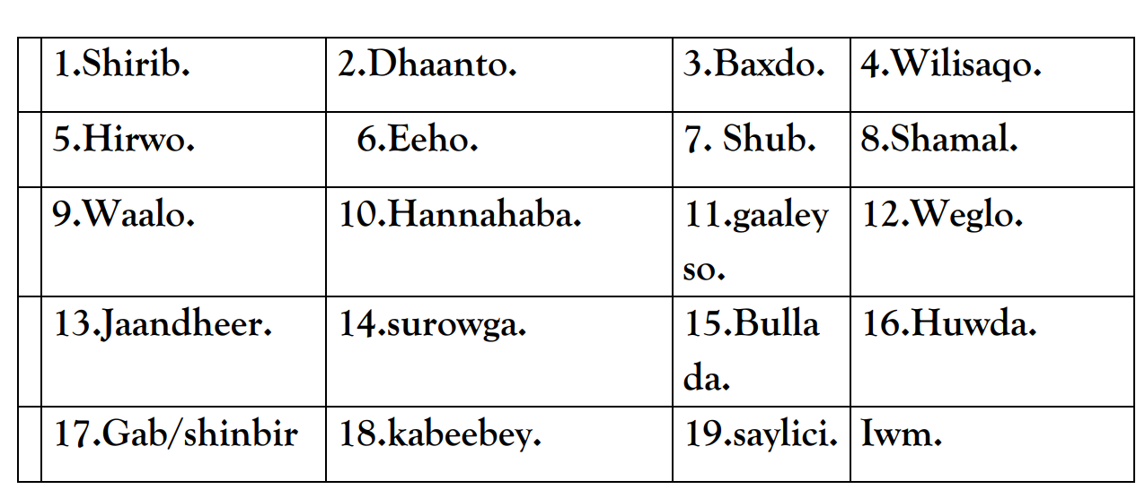
Qaabdhismeedka Qeybaha Suugaanta Soomaalida |Qeybta Heesaha
Laan heesciyaareed caadi ah:

Slide 22
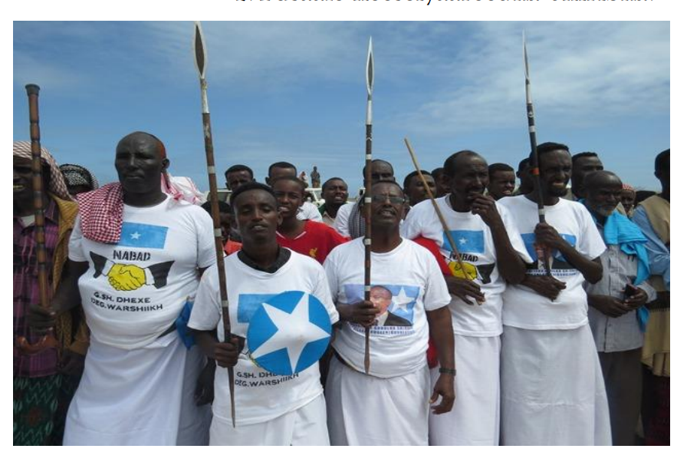
Qaabdhismeedka Qeybaha Suugaanta Soomaalida |Qeybta Heesaha
Tusaale Shirib ah:
“Afar haamood iyo horaad
u heyso hayiinkaaga geel”
“Rumaan la sheegin maahinee
Rati dameer ka raad qurxoon”

Slide 23
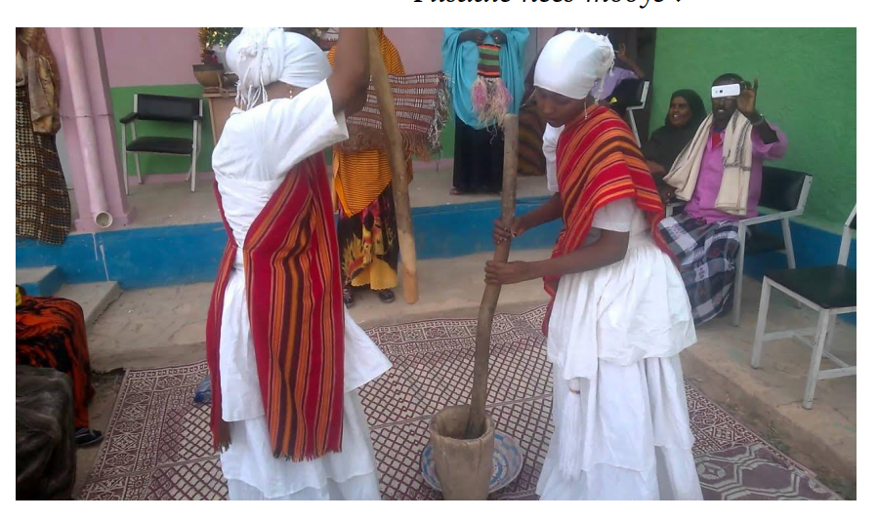
Qaabdhismeedka Qeybaha Suugaanta Soomaalida |Qeybta Heesaha
Tusaale hees-hawleedka mooyaha:
{Gacalooy gacalooy,}
Gebedheyda yareey,
Goorti aan gabay maago
Gabayga mooyaha maago
Oon gunuunuc billaabo
Geedo waa lullushaan
Oo geelu waa ololaa
Anna weyska gabyaa.

Slide 24
Qaabdhismeedka Qeybaha Suugaanta Soomaalida |Qebta Maansada
Gabayga
Gabaygu guud ahaan ,waxaa la yiraahdaa waa haldoorka suugaanta Soomaalida,marka laga fiiriyo milgaha uu ku leeyahay suugaanta Soomaalida dhaxdeeda.
Gabaygu waxaa uu kamid yahay suugaanta ka dhalata ciilka,murugada,jaceylka iyo xanuunka qofka la soo gudboonaada,waxaana tixaha gabayga laga fahmi kara halka uu taagnaa dareenka laashinka gabayga tiriyay

Slide 25
Qaabdhismeedka Qeybaha Suugaanta Soomaalida |Qebta Maansada
Tusaale gabay:
“Allow yaa Darwiishkii farriin, dabacsan gaarsiiya
Allow yaa dabbaaldeg iyo farax, kala dul eedaama
Allow yaa dadkaagii yiraa, dowladnimo qaaday
Dhaaxuu ku daakiray xaqoo, naga dahsoonaaye
Haddaawado dadku u hiilliyiyo, doogga soo baxaye”
~Axmed Ismaaciil Diiriye

Slide 26
Qaabdhismeedka Qeybaha Suugaanta Soomaalida |Qebta Maansada
Masafada
Masafadu waa laan kamid ah laamaha maansada Soomaalid,waxaana tiriya sida badan culumada diinta.
Tusaale masafo:
“Soomaalyaan, u dagaalameyna
Dalkaan ballaaran, u daafaceynna
Kuwa dulmaan, la dagaal geleyna
Kufriga soo degay, diida leenahay
Dantiinnu duul kale, dhawrimeyse
Ha daalinoo, u dulqaata leenahay”
~Sh Axmed Wacdiyoow

